Slide 1
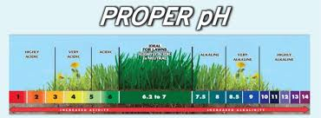
অনলাইন ক্লাসে সকলকে স্বাগত
Dr. Pronay Bala, Assistant Professor, Agricultural studies,Haji Lalmia City College,Gopalganj

Slide 2
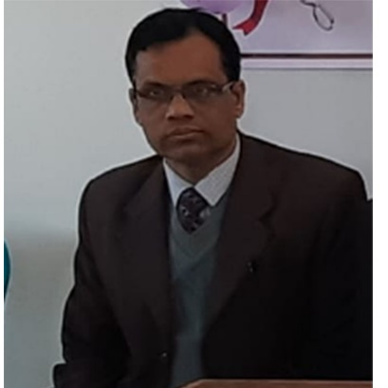
পরিচিতি
শিক্ষক পরিচিতি
পাঠ পরিচিতি
কৃষিশিক্ষা ১ম পত্র
একাদশ-দ্বাদশ শ্রেণি
২য় অধ্যায়
ড. প্রণয় বালা
সহকারী অধ্যাপক, কৃষিশিক্ষা
হাজী লালমিয়া সিটি কলেজ
গোপালগঞ্জ ।

Slide 3
একটি ভিডিও দেখি

Slide 4
আজকের পাঠ
মাটির ক্ষারত্ব
Dr. Pronay Bala, Assistant Professor, Agricultural studies,Haji Lalmia City College,Gopalganj

Slide 5
শিখনফল
এই পাঠ শেষে শিক্ষার্থীরা...
মাটির ক্ষারত্ব সম্পর্কে ধারণা লাভ করতে পারবে।
ক্ষারীয় মাটির বৈশিষ্ট্য বর্ণনা করতে পারবে।
মাটিতে ক্ষারত্ব সৃষ্টির কারণ ব্যাখ্যা করতে পারবে।
মাটির ক্ষারকতা দূরীকরণের উপায় ব্যাখ্যা করতে পারবে।
মাটি সংশোধনের উপযোগিতা বিশ্লেষণ করতে পারবে।
ভূমির উর্বরতা বৃদ্ধিতে মাটি সংশোধনের গুরুত্ব উপলব্ধি করতে পারবে।

Slide 6
ক্ষারীয় মাটি কী/ ক্ষারীয় মাটি কাকে বলে?
ক্ষারীয় মাটি - মাটিতে হাইড্রোজেন আয়ন (H+) এর চেয়ে হাইড্রোক্সিল আয়ন (OH-) এর ঘনত্ব বেড়ে গেলে মাটির pH ৭ এর উপরে ওঠে যায়, তখন ঐ মাটিকে ক্ষারীয় মাটি বলে।
Dr. Pronay Bala, Assistant Professor, Agricultural studies,Haji Lalmia City College,Gopalganj

Slide 7
Dr. Pronay Bala, Assistant Professor, Agricultural studies,Haji Lalmia City College,Gopalganj

Slide 8
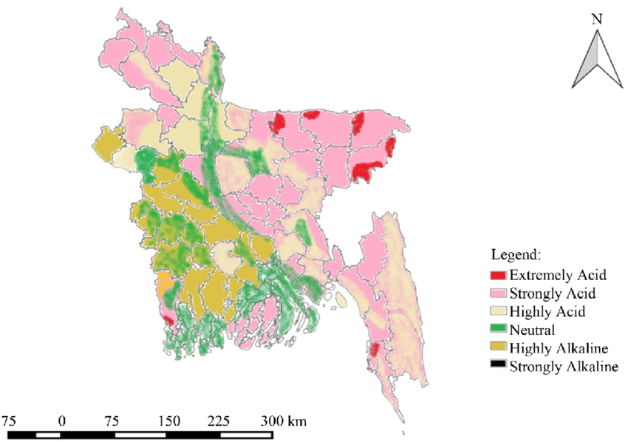
বাংলাদেশের মাটির অম্লত্ব ও ক্ষারত্বের অবস্থা

Slide 9
ক্ষারীয় মাটির বৈশিষ্ট্য
pH > 7
অণুজীবের কার্যাবলি কমে যায়
< Fe, Al, Mn
> Ca, Mg, Na
ফসফরাস এর অভাব দেখা দেয়
কর্দম বা এঁটেল কণা ও জৈব পদার্থ কমে যায়
< N অপচয়
খেজুর, তাল, নারিকেল, আখ, ডাল জাতীয় ফসল

Slide 10
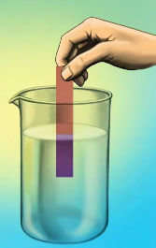
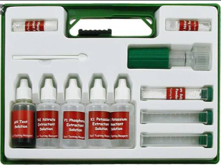
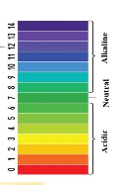
মাটির অম্লত্ব ও ক্ষারত্ব পরিমাপ পদ্ধতি
চার উপায়ে মাটির অম্লত্ব ও ক্ষারত্ব পরিমাপ করা যায়।
লিটমাস পেপারের সাহায্যে
১
pH মিটারের সাহায্যে
২
মৃত্তিকা পরীক্ষা কিটের সাহায্যে
৩
রঙ চার্টের সাহায্যে
৪

Slide 11
ক্ষারত্বের প্রভাব
পানি ও বায়ু চলাচল বাধাগ্রস্থ হয়।
গাছের মূল ভালোভাবে প্রবেশ করতে পারে না।
ক্যালসিয়াম, ম্যাগনেশিয়াম অগহণযোগ্য হয়।
ম্যাগনেশিয়াম ও মলিবডেনামের আধিক্য দেখা যায়।
Dr. Pronay Bala, Assistant Professor, Agricultural studies,Haji Lalmia City College,Gopalganj

Slide 12
মাটিতে ক্ষারত্ব সৃষ্টির কারণ
ক্ষারীয়
শিলা
ক্রুটিপূর্ণ
নিষ্কাশন
ক্ষারীয় সার
সামুদ্রিক
জলোচ্ছ্বাস
Na যুক্ত
সেচের পানি
ব্যবহার
জলবায়ুগত
কারণ
(<Ca, Mg চুয়ানী )

Slide 13
মাটির ক্ষারকতা দূরীকরণের উপায়
গন্ধক/
সালফার সার ব্যবহার
জৈব সার
ব্যবহার
ক্যালসিয়াম যৌগ ব্যবহার করে
চিটাগুড়
প্রয়োগ
লবনাক্ততা
নিয়ন্ত্রণ
সেচের
পানির মান
উন্নয়ন

Slide 14
(1) With Sulphur:
(i) 2S + 3O2 = 2SO3
(ii) SO3 + H2O = H2SO4
In the next step, if soil is calcareous—
(iii) H2SO4 + CaCO3 = CaSO4 + CO2 + H2O
(iv) 2Na-Clay + CaSO4= Ca-Clay + Na2SO4
But if the soil is non-calcareous—
(v) 2Na-Clay + H2S04= 2H-clay + Na2S04

Slide 15
মাটি সংশোধন
রাসায়নিক পদার্থ প্রয়োগ করে মাটির প্রতিক্রিয়া পরিবার্তন করে ফাল চাষের উপযোগী ক্রে তোলাকে মাটি সংশোধন বলে।
মাটি সংশোধনের উপযোগিতা
মাটি ফসল উৎপাদনের উপযোগী হয়।
মাটির উর্বরতা বৃদ্ধি পায়।
ফসল উৎপাদন বাড়ে।

Slide 16
মাটির ক্ষারত্ব ফসলের উপর কি প্রভাব ফেলে ব্যাখ্যা কর।
Dr. Pronay Bala, Assistant Professor, Agricultural studies,Haji Lalmia City College,Gopalganj

Slide 17
মূল্যায়ন
১। মাটির ক্ষারকত্ব কী?
২। মাটির ক্ষারকত্ব সৃষ্টির কারণগুলো কী কী?
৩। ক্ষারীয় মাটি সংশোধনের উপায়গুলো কী কী?
Dr. Pronay Bala, Assistant Professor, Agricultural studies,Haji Lalmia City College,Gopalganj

Slide 18
বাড়ির কাজ
বাংলাদেশের মাটি ক্ষারত্ত্বের প্রভাব এবং ক্ষারমাটি সংশোধনের উপায় লেখ ।
Dr. Pronay Bala, Assistant Professor, Agricultural studies,Haji Lalmia City College,Gopalganj

Slide 19
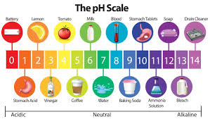
ধন্যবাদ
Dr. Pronay Bala, Assistant Professor, Agricultural studies,Haji Lalmia City College,Gopalganj

